Slide 1
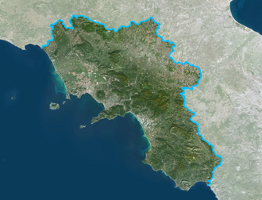
La regione CAMPANIA
La Campania è una regione del sud-ovest dell'Italia conosciuta per le rovine antiche e la spettacolare costiera. Napoli, il capoluogo di regione, è una città molto animata circondata da un ambiente naturale straordinario, con il famoso Monte Vesuvio grigio a forma di cono e le profonde acque blu del Golfo di Napoli. A sud, nella Costiera Amalfitana, si trovano cittadine colorate a tinte pastello come Positano, Amalfi e Ravello, incastonate tra le rocce e il mare.

Slide 2
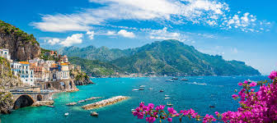
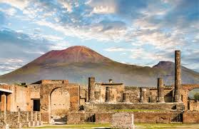
COSTIERA AMALFITANA
POMPEI

Slide 3
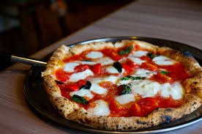
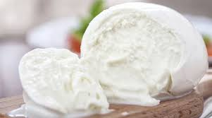
PIZZA NAPOLETANA
MOZZARELLA DI BUFALA

Slide 4
Eleonora pimentel fonseca
Eleonora Pimentel Fonseca (1752-1799) è stata una fondamentale intellettuale, poetessa e giornalista, eroina della Repubblica Napoletana del 1799. Fondatrice del giornale Il Monitore Napoletano, ha sostenuto ideali democratici illuministi, pagando con la vita la sua passione politica, venendo impiccata dai Borbone il 20 agosto 1799.

